Slide 1
Проект «Эволюция»
Номинация: Программный продукт.
Автор проекта: Лебедев Александр
Руководитель проекта: Алькова Лидия Валерьевна
Класс: 9
Образовательная организация: ГБОУ ШКОЛА №2065-3
Год: 2021

Slide 2
Цель проекта
Наглядное доказательство основного принципа эволюционного процесса на примере интерактивной симуляции изменчивости цифровых живых существ (ботов), применимое для школьных уроков биологии в младших классах.

Slide 3
Задачи проекта
Разработать математическую модель поведения организмов, принципы мутации, команды
Разработать алгоритм симуляции
Написать программное обеспечение симуляции
Провести исследования

Slide 4
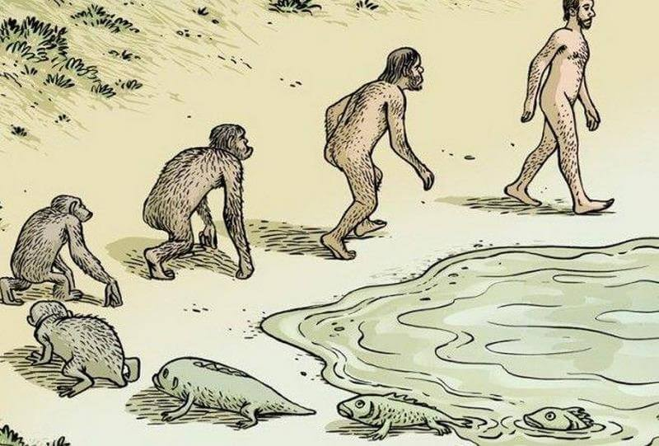
Актуальность
Многим людям не до конца понятны факторы и причины эволюции. На примере данного проекта можно объяснить ученикам основную суть теории эволюции в игровой форме.

Slide 5
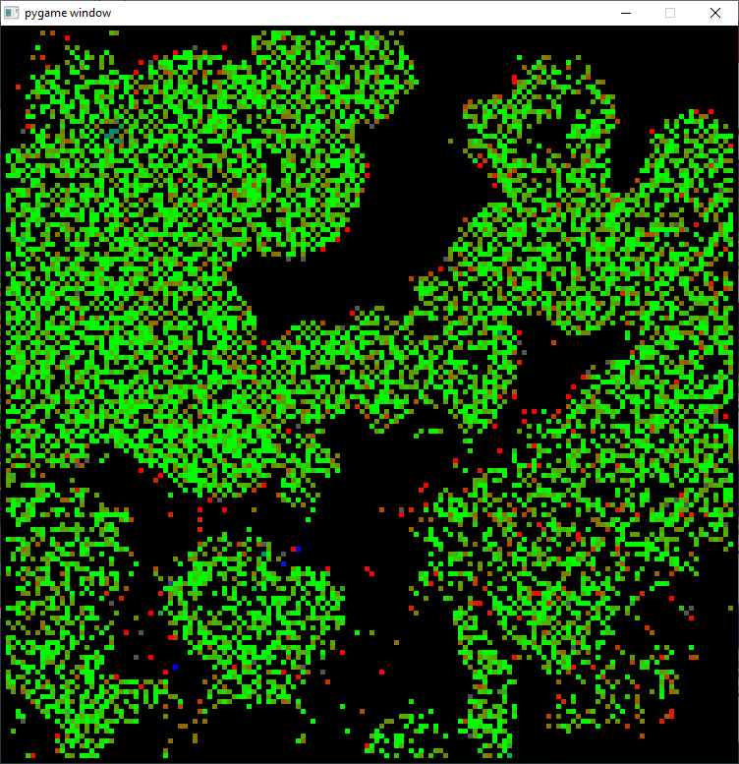
Идея
Создание симуляции простого мира с возможностью обитателей этого мира изменять свое поведение в результате мутаций.

Slide 6
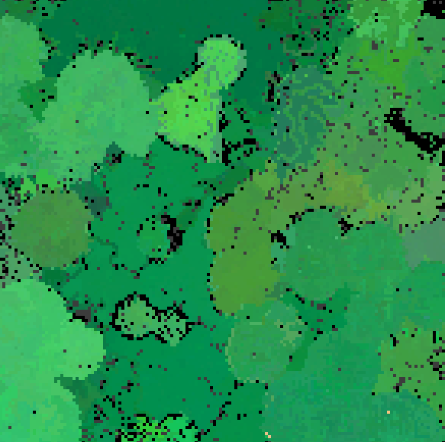
Применение
Проект можно использовать для наглядной демонстрации эволюционного процесса школьникам на уроках биологии.
Подобная практика должна быть интересна для детей. В образовательной сфере данный проект уникален.

Slide 7
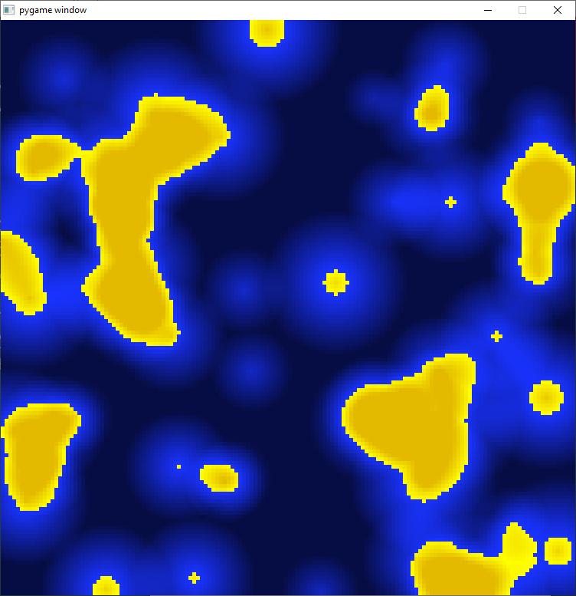
Реализация
Проект представляет собой программу на ЯПе Python.
Мир живет по следующим правилам:
Он дискретен и состоит из клеток
Каждая клетка мира имеет высоту от 0 до 255
Клетки ниже определенного уровня погружены под воду
От высоты клетки зависит фотосинтез и переработка минералов

Slide 8
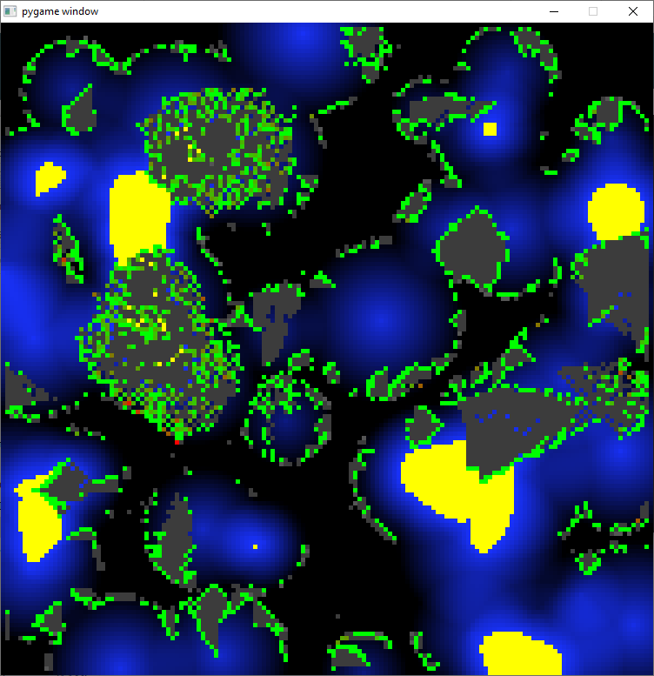
Реализация
Мир населен ботами.
Бот имеет ДНК, кодирующую его поведение
Бот имеет параметр энергии
Если энергия бота меньше определенного порога, бот умирает, превращаясь в органику
Если энергия бота больше другого определенного порога, бот размножается
Новорожденный бот имеет характеристики родителя, но с некоторым шансом ДНК мутирует

Slide 9

Инструменты
Симуляция написана на языке Python 3.
Графика создана с помощью Pygame.
Использована среда программирования Pycharm.
Проект составляют файл программы (.exe) и файл настройки (.txt).
Общий объем программы составляет 838 строк кода.

Slide 10
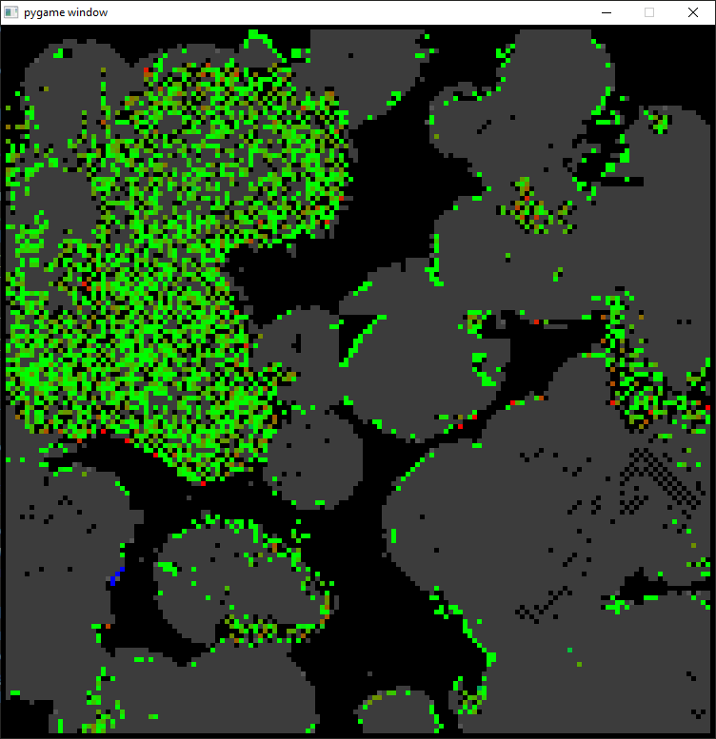
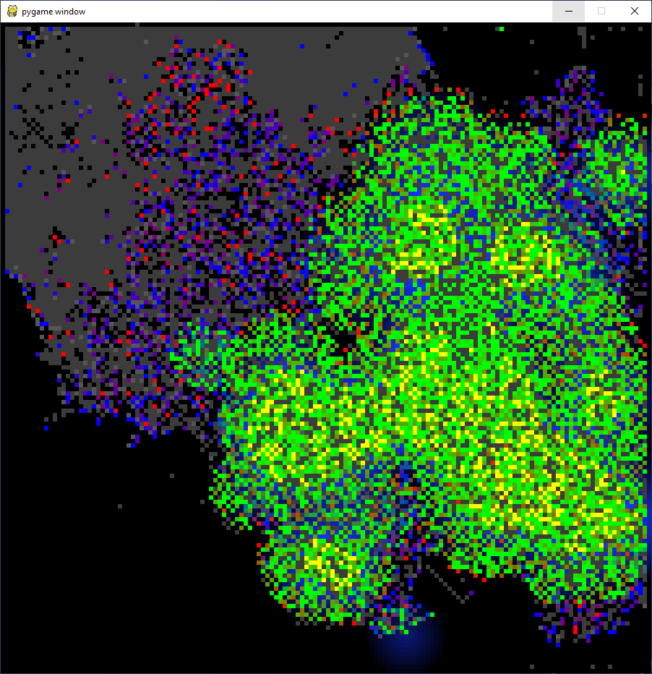
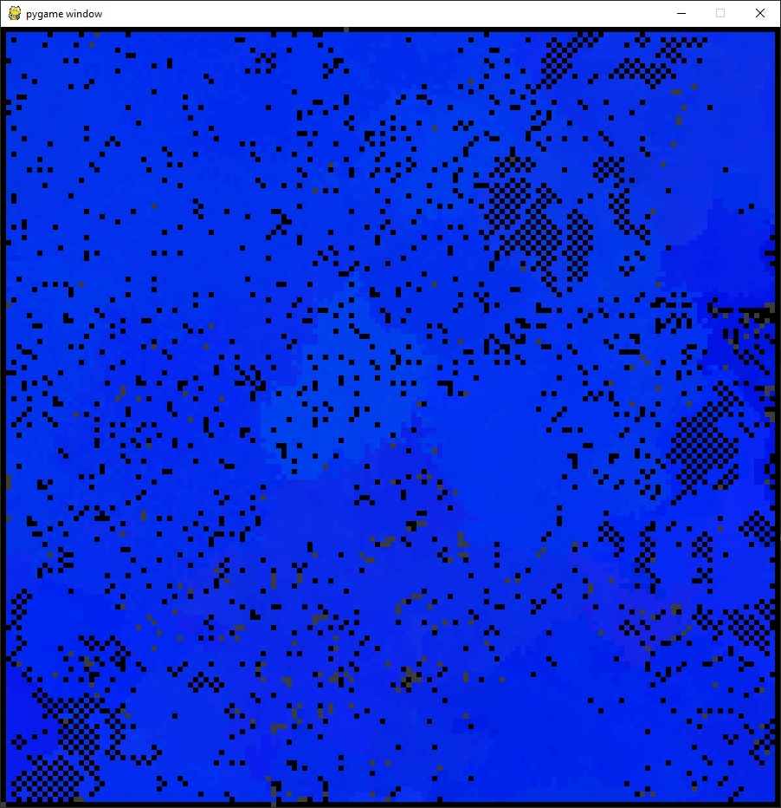
Результаты
Сложное из простого
Сохранение примитивных форм
Адаптации к разным условиям

Slide 11
Выводы
На основании результатов изучения форм жизни, рожденных в результате симуляции, можно сделать следующие выводы:
У эволюции нет направления, нет цели и итога. Эволюция идет лишь потому, что случайно появляются чуть более приспособленные виды, вытесняющие остальные.
Так как в мире могут одновременно существовать как сложноорганизованные организмы, так и совсем простые, эволюция не обязательно приводит к усложнению жизни.
Развитие организмов не носит линейного характера: виды изменяются постоянно и в совершенно различных направлениях.

Slide 12
Ссылка на проект
https://github.com/God-Of-Code3/Fb2Dh56Xig67GjK/

Slide 13
Литература
https://youtu.be/SfEZSyvbj2w
http://biofile.ru/bio/1038.html
https://golos.io/ru--kiberbiologiya/@evgenij-byvshev/programma-genezis-proekta-kiberbiologiya
https://on-space.ru/zemlya/evolyuciya-zhizni-na-zemle.html

Slide 14
Спасибо за внимание!

